Slide 1
Curso: Técnico Integrado em Informática Disciplina : Fundamentos de Lógica e Algoritmo
Formas de Representação de Algoritmos
Profª. Katiuscia Lopes dos Santos

Slide 2
Objetivo
Ao final desta aula, você será capaz de:
Identificar as três principais formas de representação de algoritmos.
Identificar as principais vantagens e desvantagens de cada uma dessas três formas de representação.
Construir algoritmos utilizando as três formas de representação.

Slide 3
Introdução
Daremos continuidade ao estudo dos algoritmos, identificando as suas principais formas de representação: a descrição narrativa, o fluxograma e o pseudocódigo (ou portugol). Refletiremos sobre as principais vantagens e desvantagens de cada uma, veremos exemplos e exercitaremos a construção de algoritmos nessas três formas de representação.

Slide 4
Descrição narrativa
A descrição narrativa é a forma de representação de algoritmos que utilizamos na nossa primeira aula. Nessa forma de representação, analisamos o enunciado do problema e, simplesmente, descrevemos a sequência de passos em nossa língua nativa (em nosso caso, o português).
A vantagem de se utilizar esse procedimento é que não precisamos aprender nenhum conceito novo, pois já temos domínio sobre a nossa língua nativa.
A desvantagem é que a língua natural pode ser interpretada de diferentes maneiras. Em comparação com uma linguagem de programação, a linguagem natural é abstrata, imprecisa e pouco confiável. Isso poderia trazer problemas na hora de transcrever o algoritmo para o programa (em uma linguagem de programação).

Slide 5
Descrição narrativa
RECEITA DE BOLO COMUM DE OVOS
INÍCIO
Passo 1: Receber os ingredientes Ingredientes:
2 xícaras de açúcar;
3 ovos;
250g de margarina;
3 xícaras de farinha de trigo;
1 e ½ colher de fermento;
1 xícara de leite.
Modo de preparo: Passo 2: Aqueça o forno a 180 graus; Passo 3: Bata as claras em neve e reserve; Passo 4: Em uma travessa, bata o açúcar, a manteiga e as gemas; Passo 5: Misture a farinha e o leite; Passo 6: Bata bem, até ficar bem homogêneo; Passo 7: Com a ajuda de uma colher, acrescente o fermento;
Passo 8: Por último, adicione as claras em neve e mexa cuidadosamente; Passo 9: Coloque em uma forma untada com manteiga e farinha de trigo e leve ao forno médio para assar por aproximadamente 35 minutos ou até que, ao espetar um palito, esse saia seco; Passo 10: Após assado, desligue o forno e deixe o bolo esfriar; Passo 11: Desenforme e saboreie.
É fato que a receita contém passos simples de entender, por ser escrita em nossa linguagem natural. Agora, vamos reler o passo 9 da receita: Passo 9: Coloque em uma forma untada com manteiga e farinha de trigo e leve ao forno médio para assar por aproximadamente 35 minutos ou até que, ao espetar um palito, esse saia seco; A informação em negrito é imprecisa e pode ser interpretada de diferentes formas por diferentes pessoas. Ou seja, "aproximadamente 35 minutos" pode ser um pouco menos que 35 minutos pra uma pessoa e um pouco mais que 35 minutos pra outra pessoa executando a mesma receita. Além disso, não fica clara a quantidade de manteiga e farinha de trigo que deve ser aplicada na forma.

Slide 6
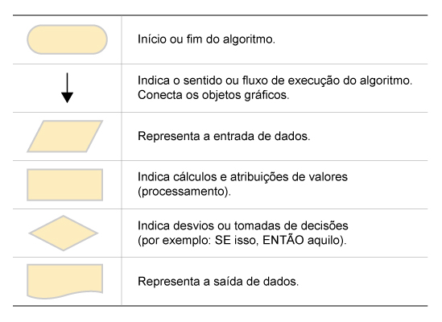
Fluxograma
Nessa forma de representação, escrevemos o algoritmo utilizando símbolos gráficos predefinidos, enfatizando os passos individuais e suas interconexões. Observe, no Quadro 1, os símbolos que são utilizados no fluxograma e o que cada um deles representa no algoritmo.
Quadro 1 - Símbolos utilizados em um Fluxograma

Slide 7
Fluxograma
A principal vantagem de se utilizar fluxogramas para construir algoritmos é que é mais fácil entender um conteúdo descrito de forma gráfica do que um descrito textualmente. Além disso, os fluxogramas obedecem a um padrão mundial quanto à simbologia.
Já as desvantagens são as seguintes: os dados podem não ser suficientemente detalhados, dificultando, assim, a transcrição do algoritmo para o programa a ser desenvolvido; é necessário aprender a simbologia dos fluxogramas; e, para algoritmos mais extensos, a construção do fluxograma pode se tornar mais complicada.

Slide 8
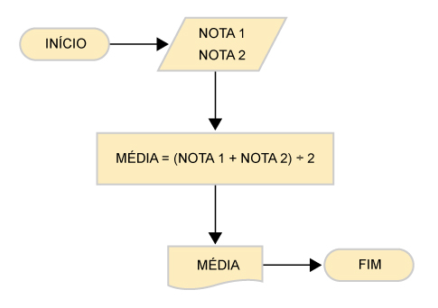
Fluxograma
Vamos escrever o exemplo do cálculo da média da aula anterior sob a forma de fluxograma: ALGORITMO PARA CALCULAR A MÉDIA ARITMÉTICA DE UM ALUNO

Slide 9
Fluxograma
As entradas para a execução do algoritmo são a primeira e a segunda nota (veja que as notas 1 e 2 estão no símbolo de fluxograma correspondente à entrada de dados). O cálculo da média é efetuado no símbolo seguinte, referente ao processamento, ou seja, os cálculos. O símbolo de saída de dados do fluxograma exibe o resultado esperado, que foi calculado na execução anterior (a média do aluno). Os símbolos de Início e Fim são os delimitadores da execução do algoritmo.

Slide 10
Atividade 01
Caracterize com suas próprias palavras uma descrição narrativa.
Faça um algoritmo que descreva alguma situação do seu dia a dia (como tomar banho ou ir à escola, por exemplo) e construa um fluxograma contendo os símbolos que você viu no Quadro 1.

Slide 11
Pseudocódigo (ou portugol)
Se você for pesquisar em outras fontes, verá que além desses termos (pseudocódigo ou portugol), podemos nos referir a essa forma de representação de outras maneiras, como: português estruturado, linguagem estruturada ou pseudolinguagem.
O pseudocódigo obedece a regras predefinidas de estrutura para descrever um algoritmo. Vimos que a descrição narrativa pode ser interpretada de diversas maneiras. Isso pode gerar ambiguidades. Já o fluxograma tem maior precisão, mas é pouco descritivo, o que pode torná-lo insuficiente, além de complicar-se, conforme o crescimento do algoritmo.

Slide 12
Pseudocódigo (ou portugol)
O pseudocódigo é uma combinação das melhores características das duas formas de representação anteriores.A principal vantagem da utilização do pseudocódigo é que, mesmo sendo independente de qualquer linguagem de programação, sua estruturação facilita a transcrição do algoritmo criado para o código dessas linguagens (logo mais você verá que aspectos da pseudolinguagem facilitam essa transcrição). Outras vantagens: pode definir quais os dados a serem utilizados e como eles vão estar estruturados, além de utilizar o português como base.
A desvantagem é que precisamos aprender as regras dessa forma de representação. Também figura como desvantagem a não padronização de sua estruturação. Isso quer dizer que você encontrará um mesmo termo descrito de formas diferentes em diferentes literaturas.O pseudocódigo será a forma de representação utilizada durante o estudo dessa disciplina. Vamos ver como funciona a estruturação de algoritmos com pseudocódigo. Observe o exemplo a seguir , também com o cálculo da média de um aluno.

Slide 13
Pseudocódigo (ou portugol)
Observação: Vamos utilizar, em nossos exemplos, a notação utilizada na ferramenta VisuAlg.
algoritmo "Média" //aqui, definimos o nome do algoritmo.
var//início das declarações das variáveis. nota1 : real//aqui, é definida a entrada da primeira nota do aluno. nota2 : real// aqui, é definida a entrada da segunda nota do aluno. media : real//declaração da variável em que será armazenado o resultado do cálculo da média.
Inicio //início do bloco de execução (local onde instruímos o computador a executar os comandos).
escreva ("Digite o valor da primeira nota: ") //o programa exibe na tela o texto entre aspas. leia (nota1) // o programa lê o que o usuário escreveu: a primeira nota escreva ("Digite o valor da segunda nota: ") //o programa exibe na tela o texto entre aspas. leia (nota2) // o programa lê o que o usuário escreveu: a segunda nota media <- (nota1 + nota2)/2 //é realizado o cálculo da média. escreva ("A média do aluno é: ", media) //o valor encontrado é exibido na tel. fimalgoritmo //fim do algoritmo.

Slide 14
Pseudocódigo (ou portugol)
Vamos chamar as instruções que estão entre as palavras início e fimalgoritmo de bloco de execução do algoritmo. Veja que o bloco de execução não está posicionado no mesmo alinhamento das palavras início e fimalgoritmo. Chamamos esse recuo de identação.
A identação não é obrigatória, mas é uma prática recomendada, que torna o código mais legível, pois facilita a visualização da delimitação dos blocos de execução de qualquer algoritmo.Nesse algoritmo, só há um bloco de execução entre o início e o fim. Por isso, talvez você só compreenda a importância da identação, quando começar a construir algoritmos mais complexos com diversos blocos de execução entre o início e o fim.
As palavras em negrito, no código do algoritmo, são as palavras reservadas da linguagem. Palavras reservadas são os comandos fornecidos pelas linguagens de programação que permitem a expressão dos algoritmos. Alguns exemplos de palavras reservadas são comandos de escrita ou leitura de dados e a declaração de variáveis (que é a definição dos dados de entrada), entre outras coisas.
Leia os comentários (o texto verde, em itálico), que explicam o que é executado em cada linha do algoritmo.

Slide 15
Atividade 02
Conceitue as três principais formas de representação de algoritmos.
Descreva algumas das principais vantagens e desvantagens da utilização do pseudocódigo.

Slide 16
Resumo
Nesta aula, você compreendeu os conceitos referentes às três principais formas de representação dos algoritmos. Você viu também as vantagens e desvantagens de cada uma dessas formas de representação e aprendeu (e exercitou) a construção de algoritmos utilizando as três formas, sobretudo, o pseudocódigo, que será a forma de representação mais utilizada em nossas aulas. Percebemos que construir algoritmos nem sempre é uma tarefa simples. Contudo, o treino constante, através da prática de exercícios, não só auxilia no aprendizado das regras e técnicas, como também treina o raciocínio.

Slide 17
Autoavaliação
Vamos treinar a construção de algoritmos nas três formas de representação que vimos nesta aula.
Implemente o algoritmo da receita de bolo na forma de representação fluxograma. Ao concluir, responda:
a. O algoritmo ficou descrito de forma clara e legível?
b. Qualquer indivíduo seria capaz de executar a receita de bolo descrita com essa forma de representação? Justifique sua resposta.
Agora, implemente, em pseudocódigo, um algoritmo que, dados dois números inteiros, some esses números e multiplique pelo primeiro número, exibindo, em seguida, o resultado obtido. Depois, responda:
a. Você encontrou dificuldades para construir o algoritmo? Se sim, quais?
b. Por que você acha que teve essas dificuldades?

Slide 18
BIBLIOGRAFIA
ASCENCIO, Ana F Gomes; CAMPOS, Edilene A. V. de. Fundamentos de programação de computadores: algoritmos, Pascal e C/C++. São Paulo: Prentice Hall, 2002.
MARTINS, Luiz G. A. Introdução a algoritmos. Uberlândia: UFU, 2009. Disponível em:<http://www.facom.ufu.br/~gustavo/IC/Programacao/Apostila_Algoritmos.pdf>. Acesso em: 27 out. 2009.

